Slide 1
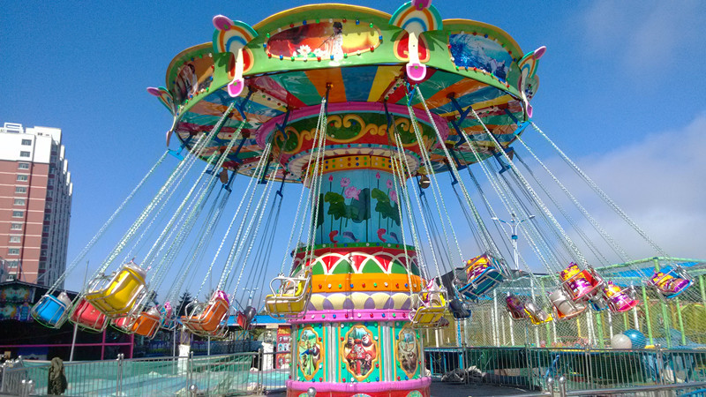
爱萝卜 S5 动力机械进阶 · 备选入门课
B7 旋转飞椅
伞齿轮垂直传动 · 小动物慢慢转圈圈
马达横着转，伞齿轮把它拐弯，
送向高高的转盘，飞椅就转起来啦！
建议年龄：6-8 岁 · 课堂用时：90 分钟 · 4C1E 授课流程 · 衔接官方第18课
Notes:
【开场】同学们好！今天老师带来游乐园里最好玩的一个项目——旋转飞椅！
【互动】谁坐过旋转飞椅？大伞一转，椅子是不是带着我们慢慢转圈圈？
【引出】可是马达藏在底座里，它的小轴是横着转的，怎么把力送上高高的伞面呢？今天我们就来破解这个秘密。
【预告】这节课你会认识两个神奇零件：伞齿轮和减速齿轮，搭一座自己的旋转飞椅。

Slide 2
本讲目标 · 今天学会三个本领
伞齿轮拐弯
减速齿轮
飞椅转起来
横转变竖转，90度送上去
小带大，转得慢又稳
带小动物慢慢转圈
这是官方第18课「天旋地转」行星齿轮的前置基础，先把垂直传动学扎实
Notes:
【目标】今天我们要练三个本领，请小朋友记住这三张小卡片。
【本领一】伞齿轮拐弯——横着的马达轴，怎么变成竖着的转轴，靠的就是伞齿轮。
【本领二】减速齿轮——小齿轮带大齿轮，转盘转得慢一点，飞椅才安全不甩飞。
【本领三】把小动物坐的飞椅装上去，让它稳稳地慢慢转圈圈。

Slide 3
联系 · 游乐园里的旋转飞椅
看一看，想一想
大伞是竖着转的，一圈一圈。
可是马达藏在底座里，它的轴是横着转的。
横着转的马达，怎么把力送到高高的伞面上？
秘密就在两个斜斜咬合的伞齿轮上！
Notes:
【引入】这就是真正的旋转飞椅，大家看，头顶的大伞带着椅子慢慢转。
【观察提问】谁发现了？大伞是竖着转圈圈的。
【矛盾】可是真正的马达、电池盒都藏在下面的底座里，它伸出来的小轴是横着转的。横着转怎么让竖着的伞转起来呢？
【悬念】这里一定有个会拐弯的秘密机关，今天我们把它找出来。

Slide 4
引导提问 · 先猜一猜再搭
马达横着转，怎么让竖着的伞转起来？需要一个怎样的齿轮？
1
飞椅为什么转得慢慢的？为什么不能让它飞快地转？
2
小齿轮带大齿轮，转盘会变快还是变慢？你来猜。
3
先说出你的想法，搭完我们一起来验证对不对
Notes:
【提问一】横着的马达怎么带竖伞？——引导：普通齿轮只能并排转，谁能"拐弯"？引出伞齿轮。
【提问二】飞椅为什么慢？——太快椅子和小动物会被甩飞，不安全，所以要减速。
【提问三】小带大是快还是慢？让大家先猜，记住自己的答案，搭完验证。
【结论预告】小齿轮带大齿轮＝减速，大齿轮带小齿轮＝加速。今天用小带大。

Slide 5
建构 · 需求拆解：飞椅要哪几部分？
底座
拐弯机关
减速
转盘飞椅
放平、不晃，装电池盒马达
伞齿轮 90度拐弯
小带大，转得慢又稳
竖轴上装伞面挂小动物
动力路线：电池 → 马达横转 → 伞齿轮拐弯 → 减速 → 竖轴带伞转
我们按这个顺序搭：先做平底座，再装马达和伞齿轮，减速，最后装转盘和小动物。
Notes:
【拆解】一座飞椅要四部分，我们一个一个来。
【底座】要平放稳，马达电池盒都装在里面。
【拐弯机关】就是伞齿轮组，把横转改成竖转。
【减速】小齿轮带大齿轮，飞椅才慢又安全。
【转盘飞椅】竖轴顶上装伞面，挂上小动物。

Slide 6
搭建 Step 1-2 · 底座与马达
1
认识零件：电池盒、马达、两个伞齿轮、减速齿轮、轴、梁、轴套
2
搭平底座，把马达固定在底座里，马达的轴横着伸出来
小提醒：底座一定要放平对齐，不然伞齿轮咬不住会打滑
操作要点：先用手转一下马达的轴，确认它是灵活横着转的，再固定。
Notes:
【步骤一】先把零件分好类，特别找出两个黄色的伞齿轮——它们长得像小伞。
【步骤二】搭一块平平整整的底座，把马达嵌进去固定好，注意马达轴是横着朝外伸的。
【要点】底座对齐孔位、放平，这一步歪了，后面伞齿轮就咬不紧。
【检查】用手转一下马达轴，看灵不灵活。

Slide 7
搭建 Step 3-4 · 伞齿轮拐弯（重点）
3
把一个伞齿轮装在马达横轴上，另一个竖着咬在它上面
4
竖伞齿轮下面再带小齿轮咬大齿轮——减速！竖轴就慢慢转
关键：两个伞齿轮要斜斜咬住，转动方向正好拐了90度！
常见错误：伞齿轮没咬紧会打滑、竖轴卡不转。用手转马达轴试，竖轴应该跟着竖竖地转。
Notes:
【重点】这是今天最难也最神奇的一步——装伞齿轮。
【步骤三】横轴上装一个伞齿轮，让它"伞口朝上"，再把第二个伞齿轮竖着斜斜咬上去。
【步骤四】竖伞齿轮同一根竖轴上再装小齿轮，下面咬一个大齿轮做减速。
【验证】用手转马达横轴，竖轴是不是跟着竖竖地转？转得是不是变慢了？

Slide 8
搭建 Step 5-6 · 转盘和小动物
5
竖轴顶端装一个大转盘（伞面），固定紧，不能晃
6
转盘边上挂几根绳子/梁当吊椅，吊上小动物
小提醒：转盘两边的吊椅要尽量对称，转起来才稳
Notes:
【步骤五】竖轴顶上装一个当伞面的转盘，一定要固定紧，用轴套锁住。
【步骤六】转盘边上均匀挂几根吊椅梁，每根吊上一个小动物。
【要点】两边尽量对称，否则转起来一边重一边轻会晃。
【预告】吊椅对称、转盘固定，飞椅转起来就又稳又好看。

Slide 9
搭建 Step 7 · 通电测试
打开电池盒开关，看小动物是不是跟着转盘慢慢、稳稳地转圈圈！
如果不动 / 晃 / 太快，检查这三处：
· 不动：伞齿轮是不是没咬紧、电源线松了？
· 晃：转盘固定紧了吗？吊椅对称吗？
· 太快：减速的小齿轮带大齿轮装对了吗？
Notes:
【测试】装好电池开开关，飞椅应该慢慢、稳稳地转起来。
【不动】先看伞齿轮咬没咬紧，再看电池盒线接好没。
【晃】多半是转盘没锁紧，或者两边吊椅不对称。
【太快】说明减速没生效，检查小齿轮是不是真的在带大齿轮。

Slide 10
反思 · 今天记住这三句话
1. 伞齿轮能把转动方向拐 90 度——横转变竖转。
2. 小齿轮带大齿轮 = 减速，转盘转得慢又稳。
3. 动力路线：电池→马达→伞齿轮拐弯→减速→转盘转。
易错点：伞齿轮必须斜咬才会拐弯；小带大才是减速；转盘要锁紧、吊椅要对称才稳。
Notes:
【总结一】今天最厉害的是伞齿轮，它能让转动方向拐个90度的弯。
【总结二】小齿轮带大齿轮是减速，飞椅要慢才安全好看。
【总结三】跟老师一起说一遍动力路线。
【易错提醒】伞齿轮要斜着咬才管用；别把小带大装反；转盘锁紧、椅子对称。

Slide 11
延续 · 拓展挑战
挑战一：加座舱
挑战二：调转速
给每个吊椅加上小座舱，让小动物坐得更稳，看看转起来有什么不一样。
换不同大小的齿轮做减速，让飞椅变快一点或更慢一点，你能调出几种速度？
下节课我们会认识另一种会"一下一下"动的机构——凸轮，做出会自己打鼓的机器人。
Notes:
【挑战一】给吊椅加小座舱，小动物坐得更牢，观察转起来会不会更稳。
【挑战二】换大一点或小一点的减速齿轮，飞椅速度会怎么变？自己调出三种速度。
【迁移】生活里还有哪里用了拐弯？转盘餐桌、水泥搅拌机、电钻。
【预告】下一课 B8 打鼓机器人，认识凸轮，让机器人自己一下一下敲鼓。

Slide 12
今天你真棒！
我们一起做出了会拐弯、会减速的旋转飞椅
回家给爸爸妈妈讲一讲：伞齿轮是怎么把力拐上去的？
爱萝卜 S5 · 下节课：B8 打鼓机器人，我们不见不散
Notes:
【收尾】今天每个小朋友都很棒，我们成功搭出了会拐弯、会减速的旋转飞椅！
【回家任务】给爸爸妈妈讲一讲：马达横着转，伞齿轮怎么把力送上竖伞面的？
【表扬】鼓励大家今天大胆猜、动手试，这就是工程师的样子。
【预告】下节课 B8，我们做一个会自己打鼓的机器人，下课！

